Slide 1
同 歸 於 一

Slide 3
2018年康泉堂年曆

Slide 4
保羅生平與著作對照

Slide 5
保羅寫以弗所大概年份

Slide 6
保羅列出幾位屬靈的榜樣

Slide 7
保羅去信小亞細亞會

Slide 8
保羅宣教旅程所到之處

Slide 9
保羅第二次宣教旅程(公元49-52年)

Slide 10
以弗所城內異教流行 (使徒行傳19章)

Slide 11
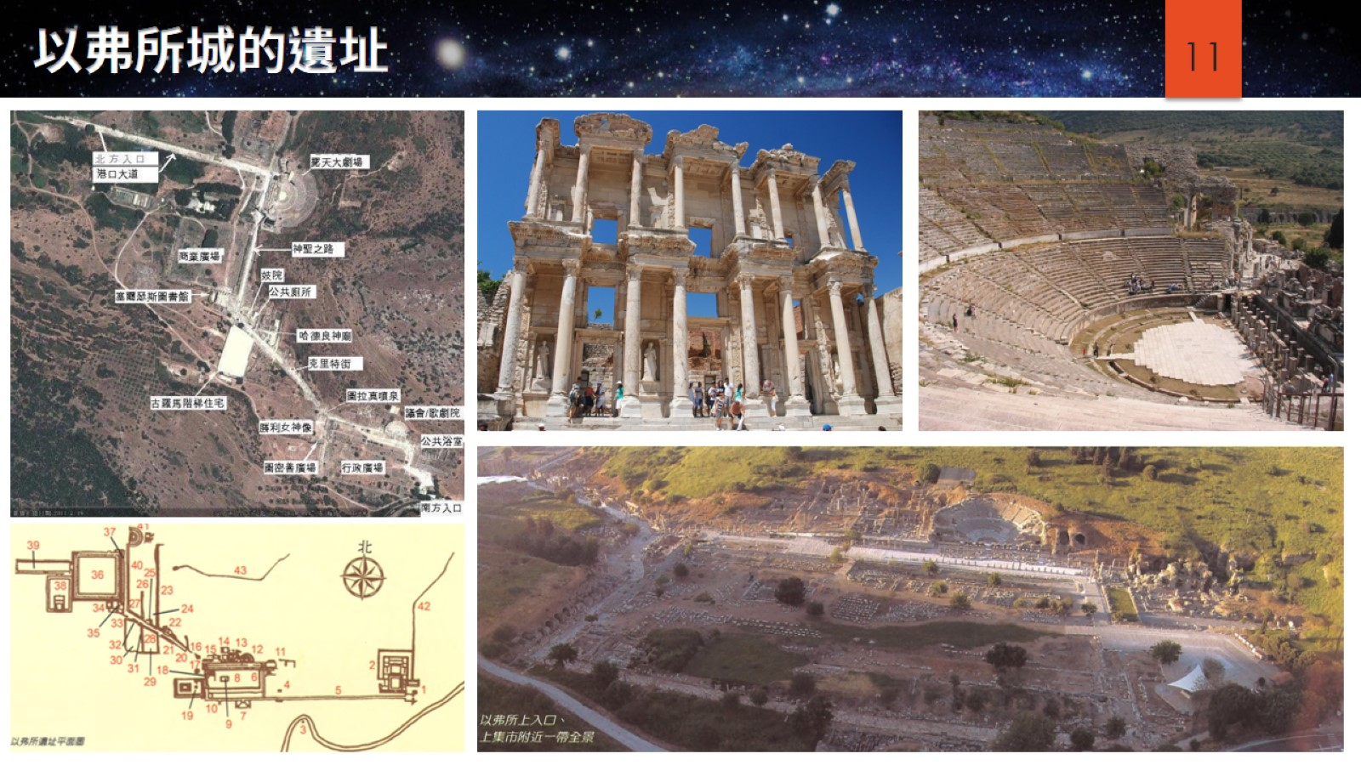
以弗所城的遺址

Slide 12
以弗所城的地標

Slide 13
使徒們對以弗所教會的評語

Slide 14
以弗所書第一章結構

Slide 15
以弗所書1:3-14 三個部份

Slide 16
第一個段落 (弗1:3-6a) 新漢語譯本

Slide 17
第二個段落 (弗1:6b-9) 新漢語譯本

Slide 18
第三個段落(弗1:11-14) 新漢語譯本

Slide 19
以弗所書1:3-14 三個部份

Slide 20
以弗所書1:3-14 三個部份

Slide 22
從亙古到永恆的大計劃 (弗1:3-14)

Slide 24
父神在基督裏所賜的恩典

Slide 25
中文版聖經的翻譯

Slide 26
同歸於一

Slide 27
ἀνακεφαλαιόω 中文版聖經的翻譯

Slide 28
同歸於一

Slide 29
同歸於一

Slide 31
成為一個身體

Slide 32
同為一體

Slide 33
奧秘

Slide 34
與神立約的新群體

Slide 35
與神立約的新群體

Slide 36
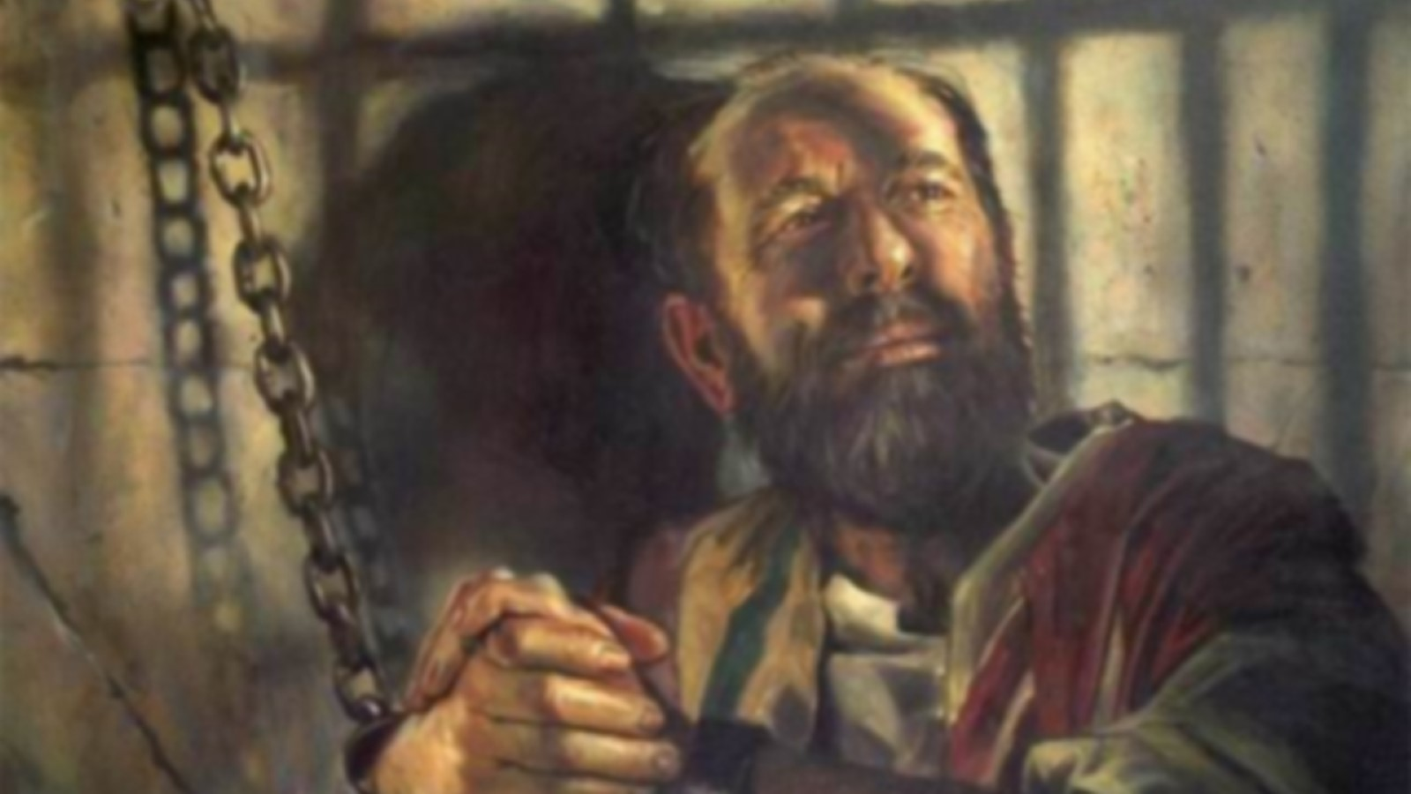

Slide 37
以弗所城內異教流行 (使徒行傳19章)

Slide 38
由藍圖到峻工

Slide 39
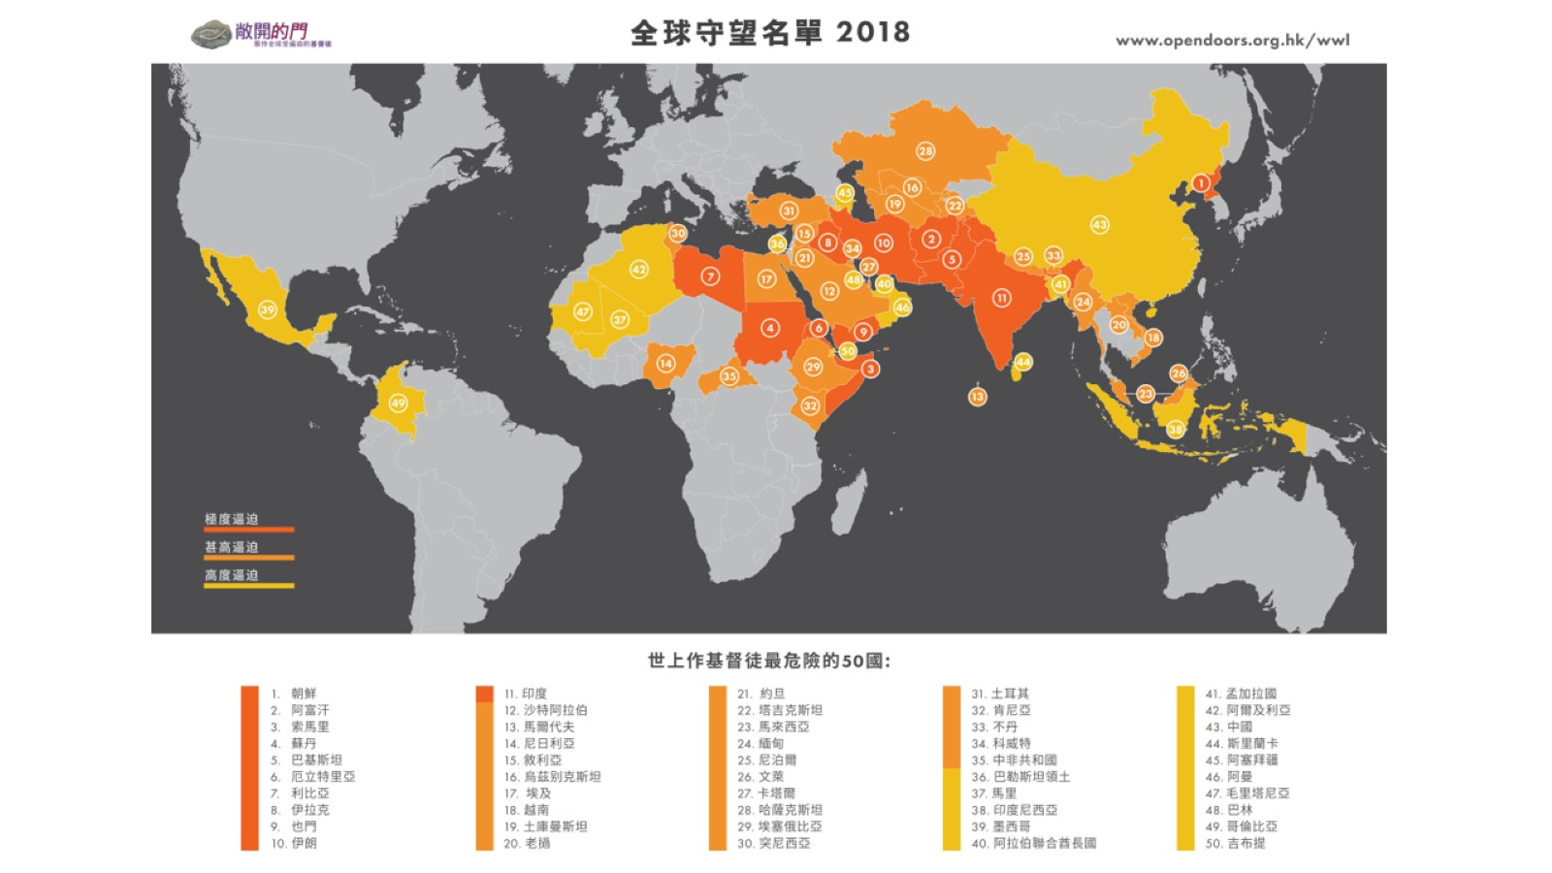

Slide 40
同 歸 於 一

